Slide 1
Стрельба из лука
Доклад подготовила
Монченко Екатерина

Slide 2
Содержание
История
Общая информация о стрельбе из лука
Интересные факты
Боевые возможности луков
Соревнования
Стрельба из лука в фильмах
Заключение

Slide 3
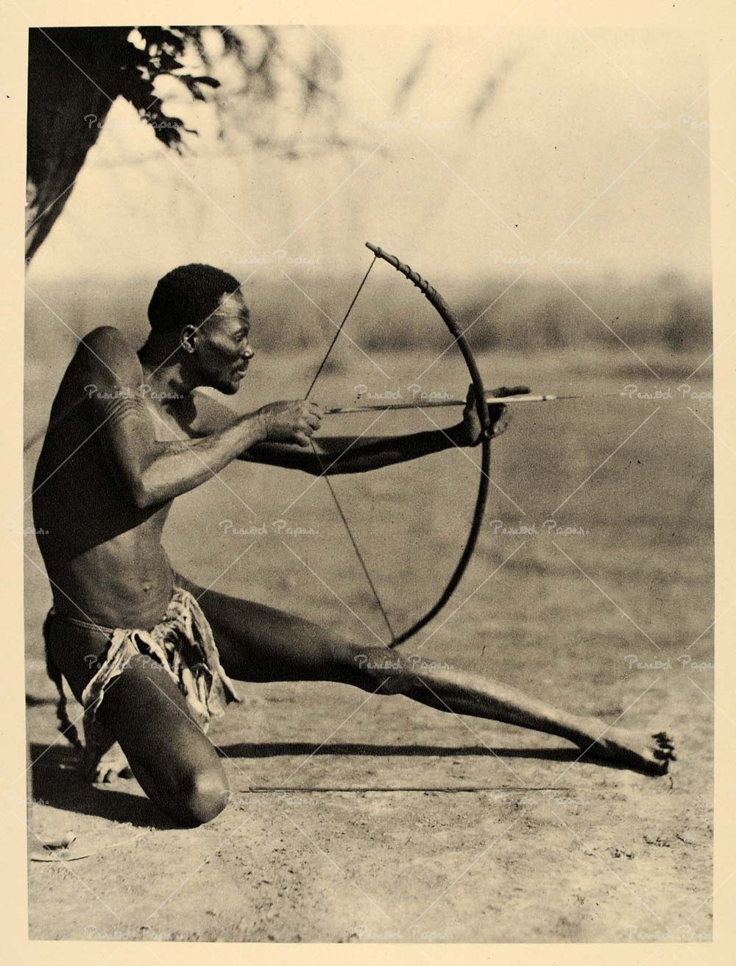
История
Лук является первым механическим устройством, придуманным человеком.

Slide 4
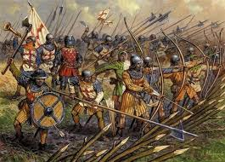
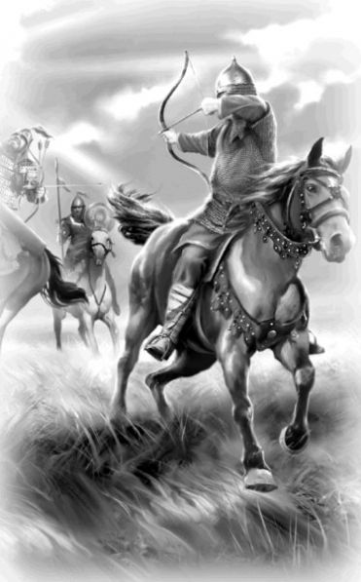
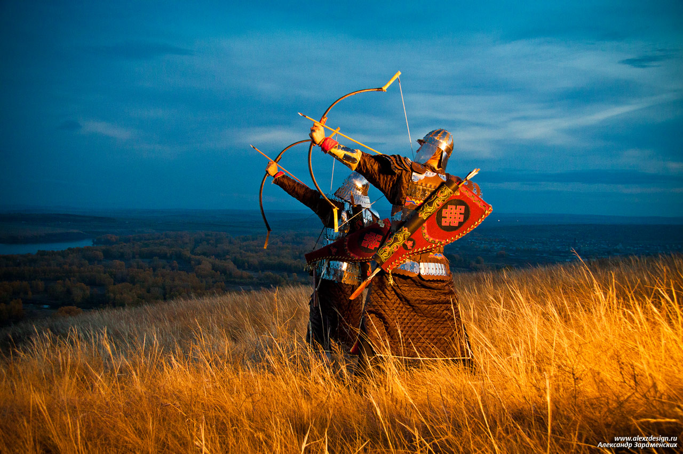
Самые древние, когда-либо найденные наконечники для стрел датируются 25 000 до н.э., сама же стрельба из лука появилась чуть ли не за 40 000 лет до н.э. То есть, почти одновременно с нашими предками Homo sapiens.

Slide 5
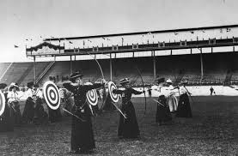
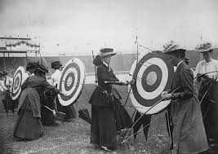
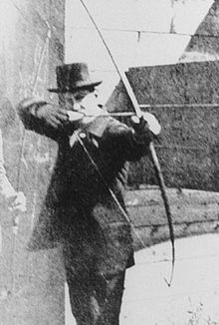
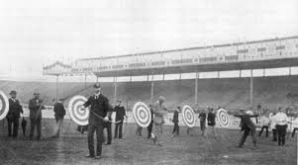
Впервые на Олимпийских играх стрельба из лука была представлена уже в 1900 году. После 1920 года из-за отсутствия единых международных правил соревнования по стрельбе из лука не проводились вплоть до 1972 года, хотя официально стрельба из лука утверждена как олимпийский вид спорта с 1958 года.

Slide 6
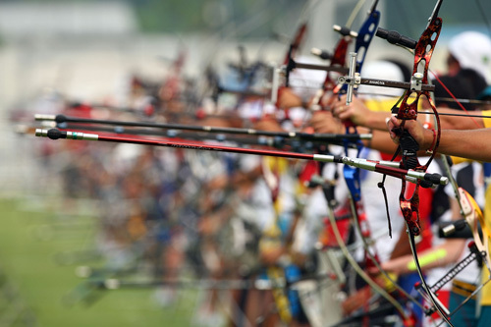
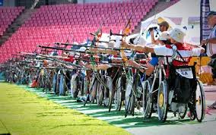
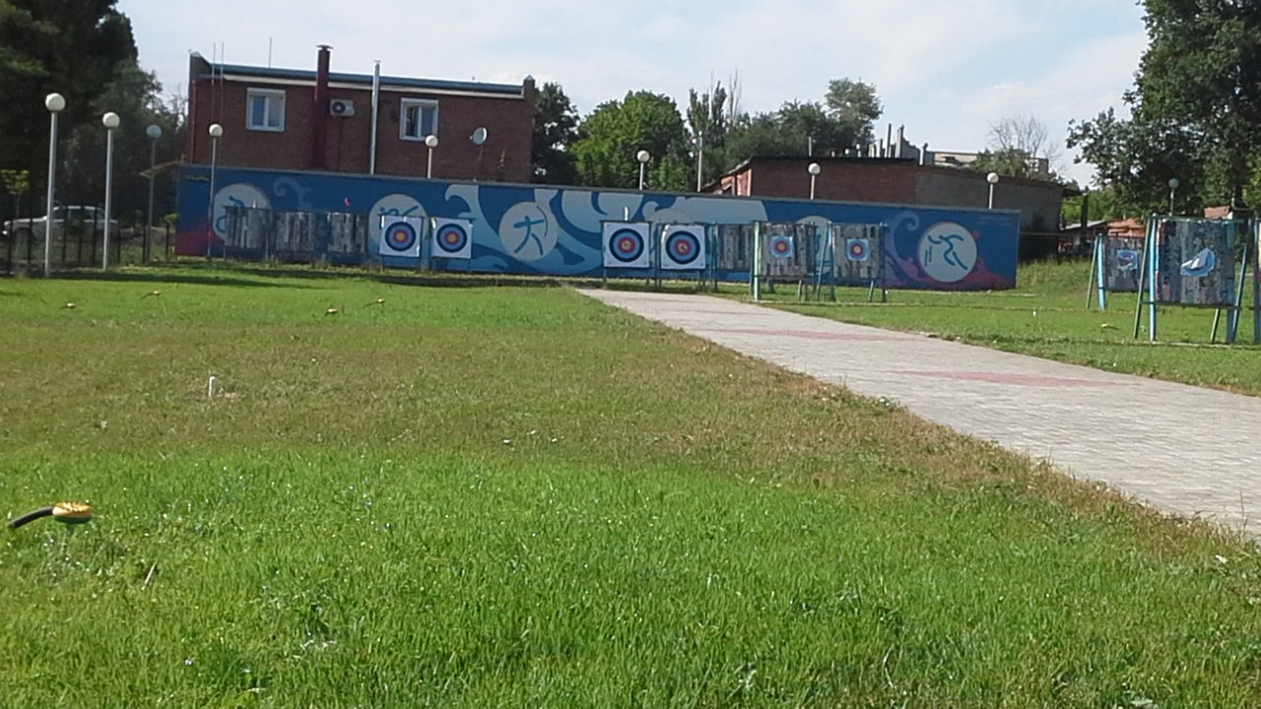
Стрельба из лука - единственный олимпийский вид спорта, где инвалиды имеют такие же права и возможности и могут стрелять в общем зачете.

Slide 7
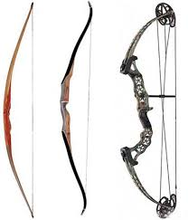
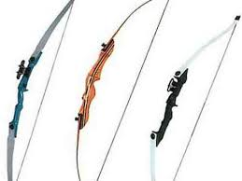
Общая информация о луке
Вес лука составляет более 22 кг для мужчин, и более 15 кг для женщин. В основном тетива производятся из гидрокарбоновых материалов, хотя некоторые делаются и из кевлара , материала используемого для изготовления бронежилетов.

Slide 8
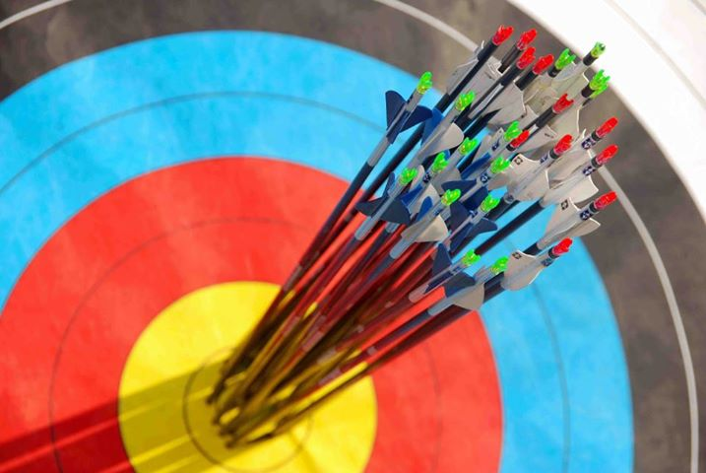
Средняя скорость полета стрелы составляет 240 км/ч. Дальность полета зависит от силы натяжения лука, угла стрельбы и множества других факторов, таких как скорость и направление ветра, влажность воздуха и т.д. Однако, кое-что о стрельбе на дальность нам все-таки известно.

Slide 9
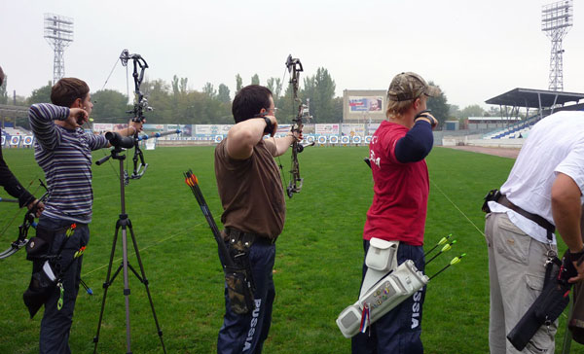
Интересные факты о стрельбе из лука
Рекордные дистанции, на которые когда-либо летала стрела, следующие:
1220 метров пролетела стрела, выпущенная из лука Доном Брауном в 1987 году
543 метра – такова дальность полета стрелы, выпущенной из классического лука Майком Уилричем в 1995-м.

Slide 10
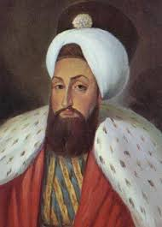
Боевые возможности луков
Наивысшей дальнобойности (889 м) стрельбы достиг турецкий султан Селим III на соревнованиях в Стамбуле в 1798 году

Slide 11
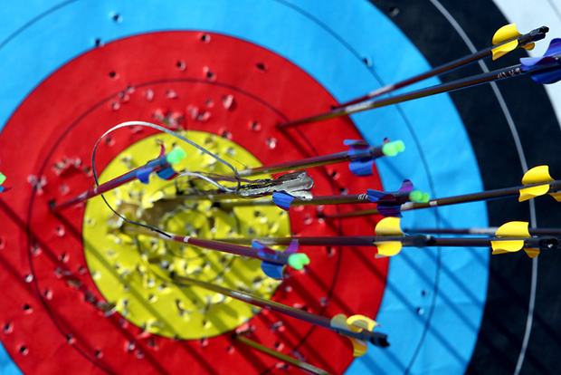
Цурута Масатоки, лучник, стоявший на службе у феодального правителя Сакаи, 19 мая 1852 года выпустил по мишени 10050 стрел (5368 из них поразили центр мишени) на протяжении двадцати часов непрерывной стрельбы, выпуская в среднем по 9 стрел в минуту .

Slide 12
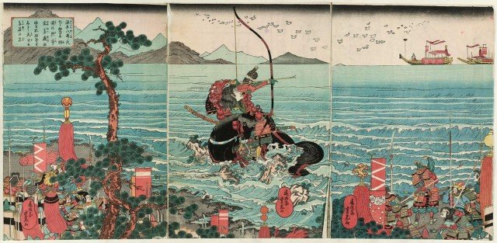
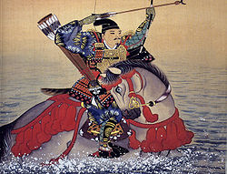
В эпической литературе упоминается Ёити Насу, воин из фракции Минамото, который в сражении при Ясима, в ответ на брошенный Тайра вызов послал с берега стрелу и сумел поразить ею с большого расстояния веер, прикрепленный к мачте раскачивающейся на волнах лодки.

Slide 13
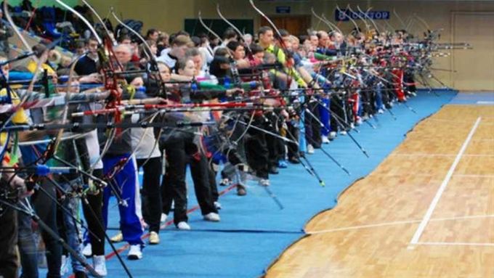
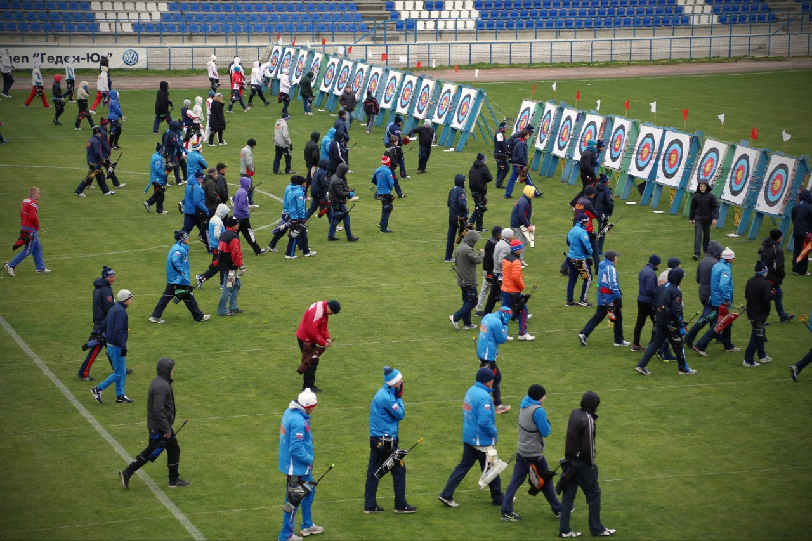
Соревнование
Стрельба из лука, это состязание между спортсменами, стреляющими стрелами из лука и пытающимися набрать наибольшее количество очков, стремясь поразить наименьшее внутреннее кольцо на 1.22 метровой круглой мишени. Изогнутый лук из стеклопластика позволяет стрелять алюминиевыми и углепластиковыми стрелами придавая им скорость 240 км/ч и дистанцию свыше 70 метров.

Slide 14
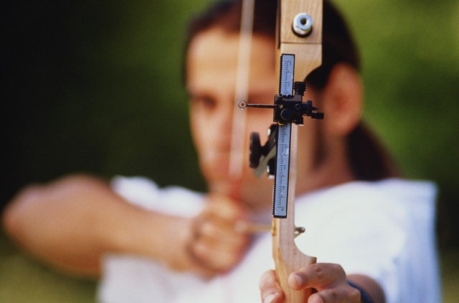
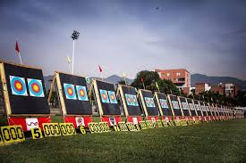
Во время соревнований в один день надо выстрелить 144 стрелы и для этого необходимо потратить силу примерно равную 2880 кг, до цели и обратно надо пройти около 5280 метров.

Slide 15
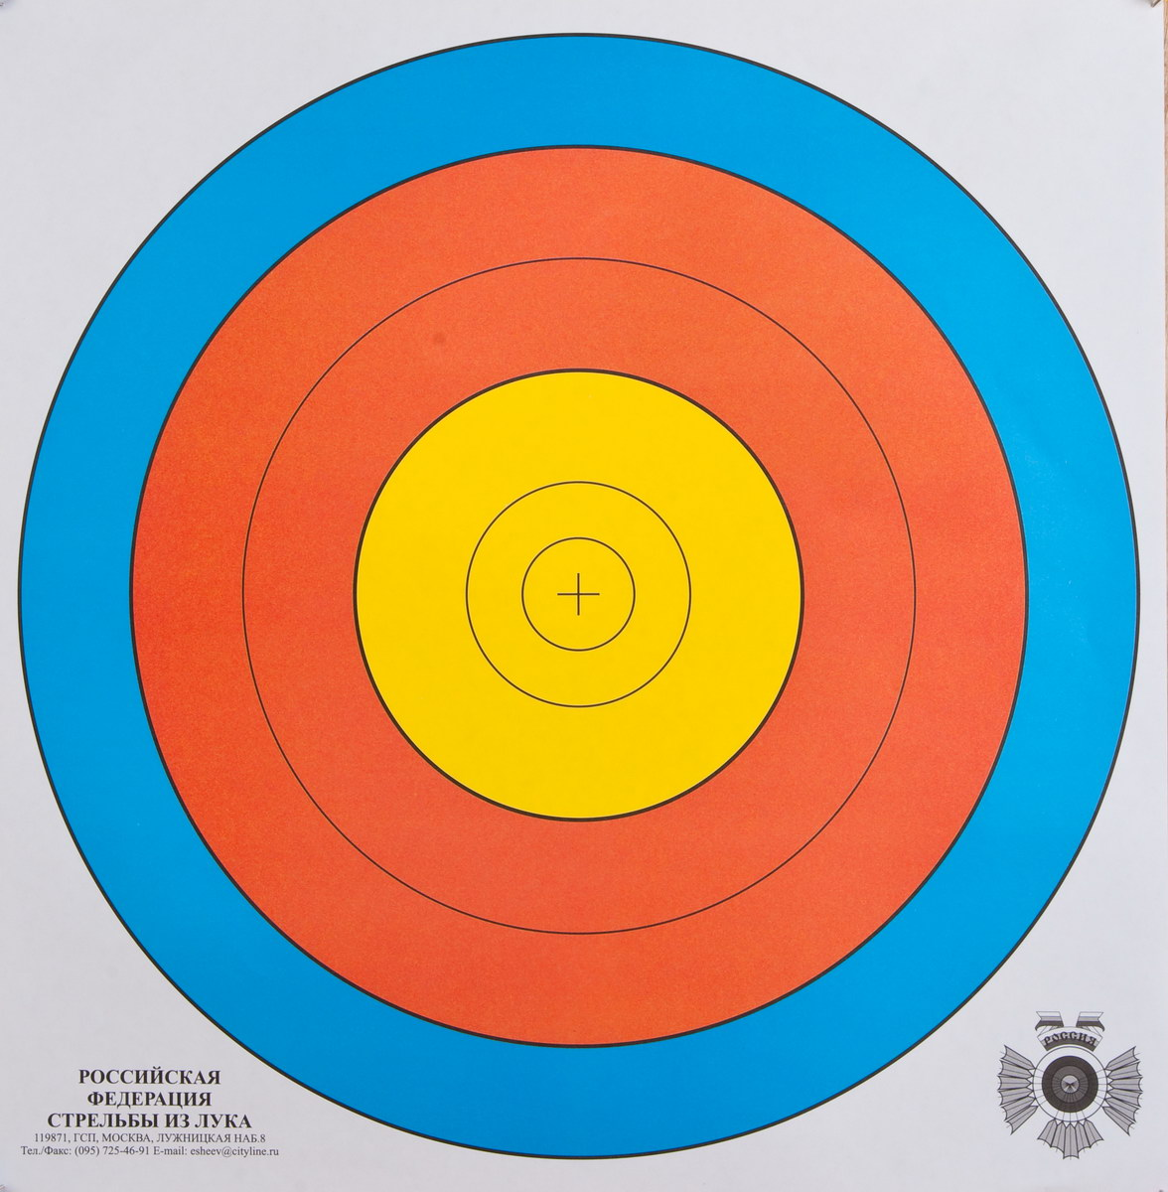
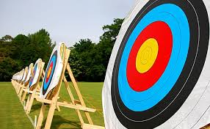
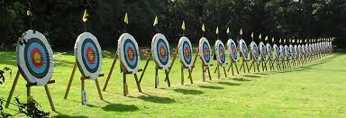
Стиль стрельбы из лука представляемый на Олимпиаде - это стрельба по внешним мишеням из изогнутого лука. Каждая мишень имеет 10 зон, обозначенных 10 кольцами. Максимальное количество очков - 10 присуждается за поражение центрального кольца, и каждое последующие кольцо от центра снижает количество очков на 1. Самое крайнее кольцо - 1 очко.

Slide 16
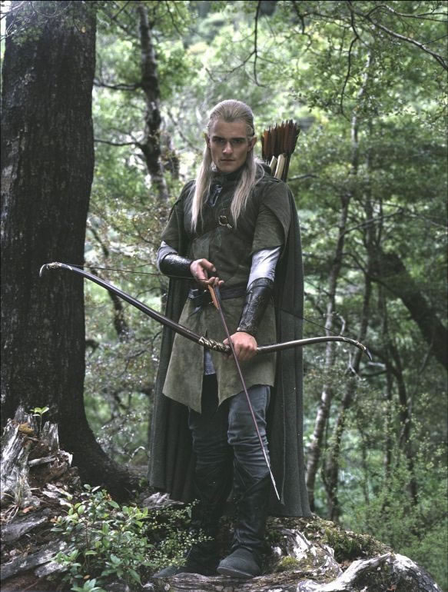
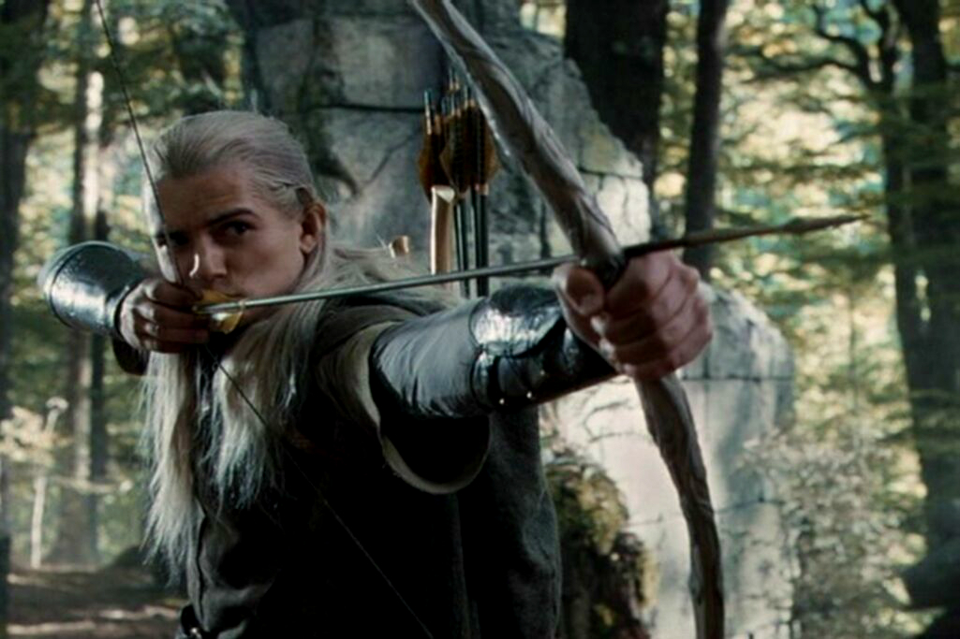
Стрельба из лука в фильмах
В ХХI веке кинематограф часто использует технику сражения, как стрельба из лука.
Возможно, популярность этого вида спорта стала такой известной благодаря этим фильмам.
Например , мы можем взять всеми известный фильм « Властелин колец».

Slide 17
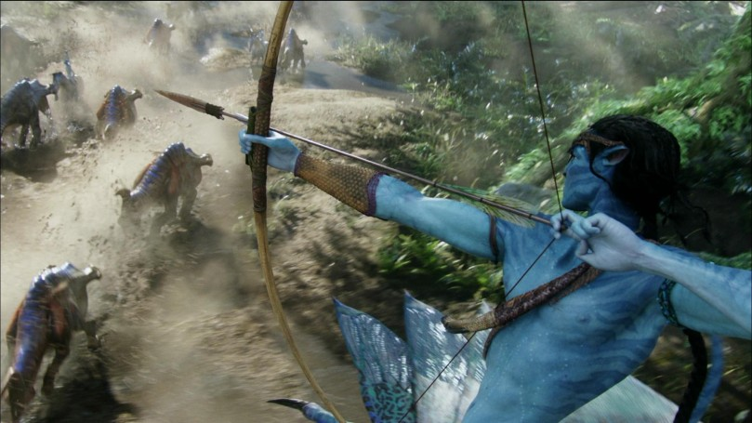
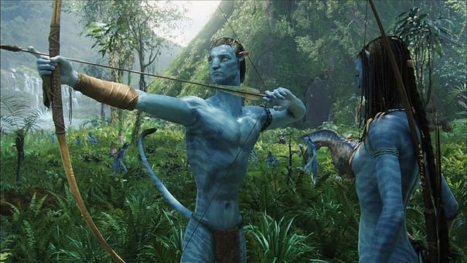
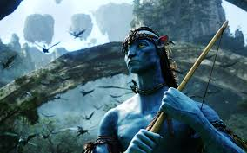
Не менее известным делает этот вид спорта фильм «Аватар» , вышедший в 2009 году.

Slide 18

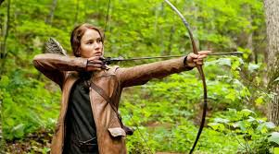
Фильм «Голодные игры» известен героиней Китнис Эвердин, главное оружие которой является лук.

Slide 19
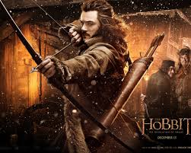
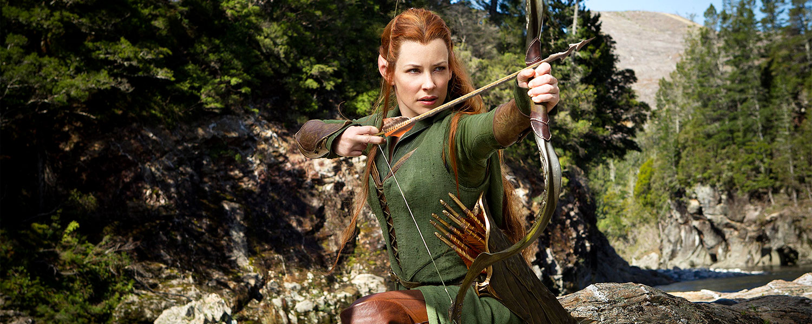
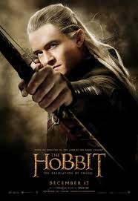
Также стрельба из лука присутствует в фильме «Хоббит».

Slide 20
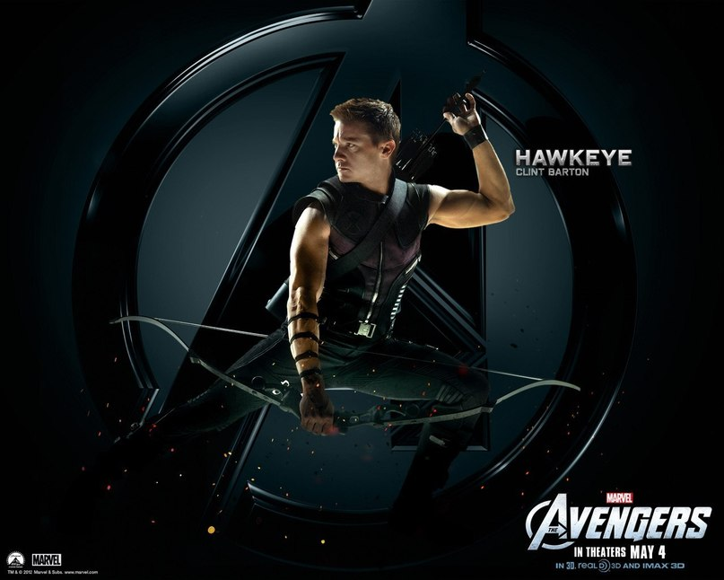
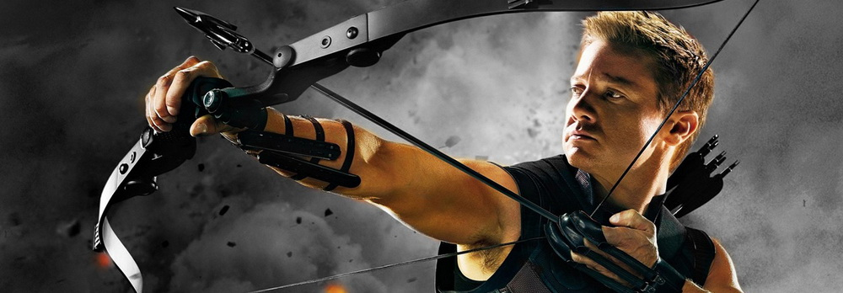
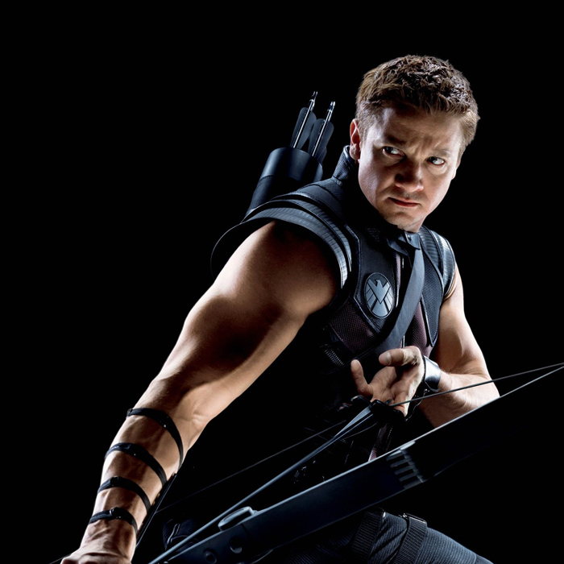
Один из действующих героев в фильме «Мстители» использует лук, как орудие для самообороны и защиты.
Стрельбу из лука мы можем встретить во многих фильмах и ,конечно же, в мультфильмах.

Slide 21

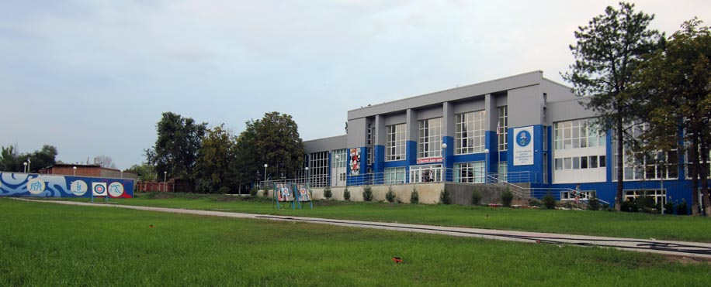
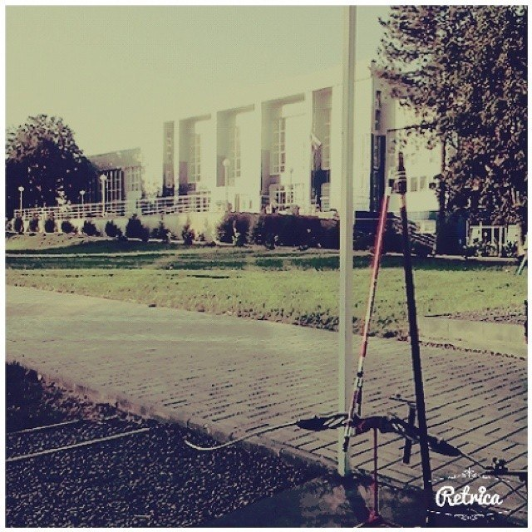
Я вам представила лишь малую часть информации об этом виде спорта. На самом деле стрельба из лука - это очень занимательный и интересный вид спорта, требующий множество сил и, конечно, упорства и стойкости. Не каждый человек сможет заниматься этим видом спорта. Но, если же вас заинтересовала эта презентация и сам вид спорта, то могу вам сообщить о том, что в нашем городе Таганроге существует такая бесплатная секция занятий стрельбой. Туда может записаться любой желающий.

